Slide 1
Экспертный Совет
по малому и среднему
предпринимательству
Ассоциации «Россия»

Slide 2
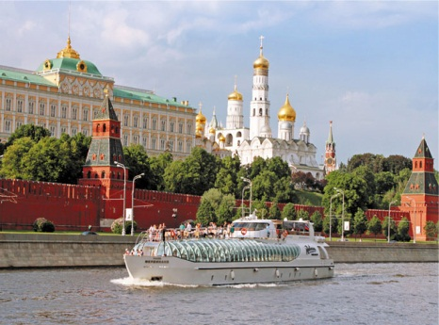
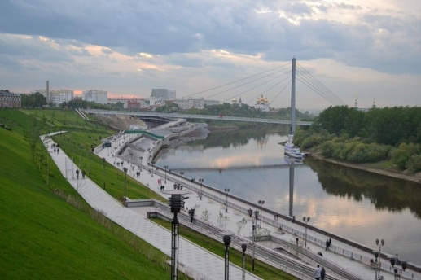
Деятельность Экспертного Совета
За период 2013 – 2014 г.г. состоялось 4 заседания
Москва 12 декабря 2013
29 мая 2014
Тюмень 26 февраля 2014
Санкт – Петербург 24 октября 2014

Slide 3
Вопросы рассмотренные
Рассмотрено более 22 вопросов
Комплексные предложения по совершенствованию Положения Банка России от 26.03.2004 г. №254-П «О порядке формирования кредитными организациями резервов на возможные потери по ссудам, по ссудной и приравненной к ней задолженности» в целях стимулирования кредитования субъектов малого и среднего предпринимательства.
Предложения по изменению критериев отнесения предпринимателей к категории субъектов малого и среднего предпринимательства согласно Федерального закона Российской Федерации от 24.07.2007 г. N 209-ФЗ «О развитии малого и среднего предпринимательства в Российской Федерации».
Форма стандартного договора о предоставлении кредита субъектам малого и среднего предпринимательства.

Slide 4
Результаты деятельности
В целях стимулирования кредитования субъектов малого и среднего предпринимательства кредитными организациями Экспертным Советом была проведена комплексная работа по выработке предложений (более 60 предложений) по совершенствованию Положения Банка России от 26.03.2004 г. № 254 «О порядке формирования кредитными организациями резервов на возможные потери по ссудам, по ссудной задолженности»
25.03.2015 г. Банк России выставил на своем сайте на публичное обсуждение проект Указания «О внесении изменений в Положение Банка России от 26 марта 2004 года «О порядке формирования кредитными организациями резервов на возможные потери по ссудам, по ссудной задолженности». По оперативным данным, в настоящее время проекты Указаний проходят согласование в подразделениях Банка России.

Slide 5
Члены
Экспертного Совета
1. Ассоциация «Россия»
2. ОАО «МСП Банк»
3. ОАО «Альфа-банк»
4. ОАО «Анкор Банк Сбережений»
5. ОАО КБ «Ассоциация»
6. ОАО Банк «Зенит»
7. АКБ «Инвестторгбанк» (ОАО)
8. ОАО Банк «Кузнецкий» КБ
9. «ЛОКО-Банк» (ЗАО)
10. ОАО «Московский Нефтехимический Банк»
11. ОАО «МТС-Банк»
12. АКИБ «Образование» (ЗАО)
13. ОАО Банк «Открытие»
14. ОАО «Банк «Санкт-Петербург»
15. КБ «Стройлесбанк» (ООО)
16. ОАО «УРАЛСИБ»
17. ОАО «Челиндбанк»
18. ОАО «Уралтрансбанк»
19. Банк «Левобережный» (ОАО)

